Slide 1
Комплексный всероссийский мониторинг доступности высшего профессионального образования для инвалидов и лиц с ОВЗ
Краткие результаты и выводы
Февраль 2017 г.

Slide 2
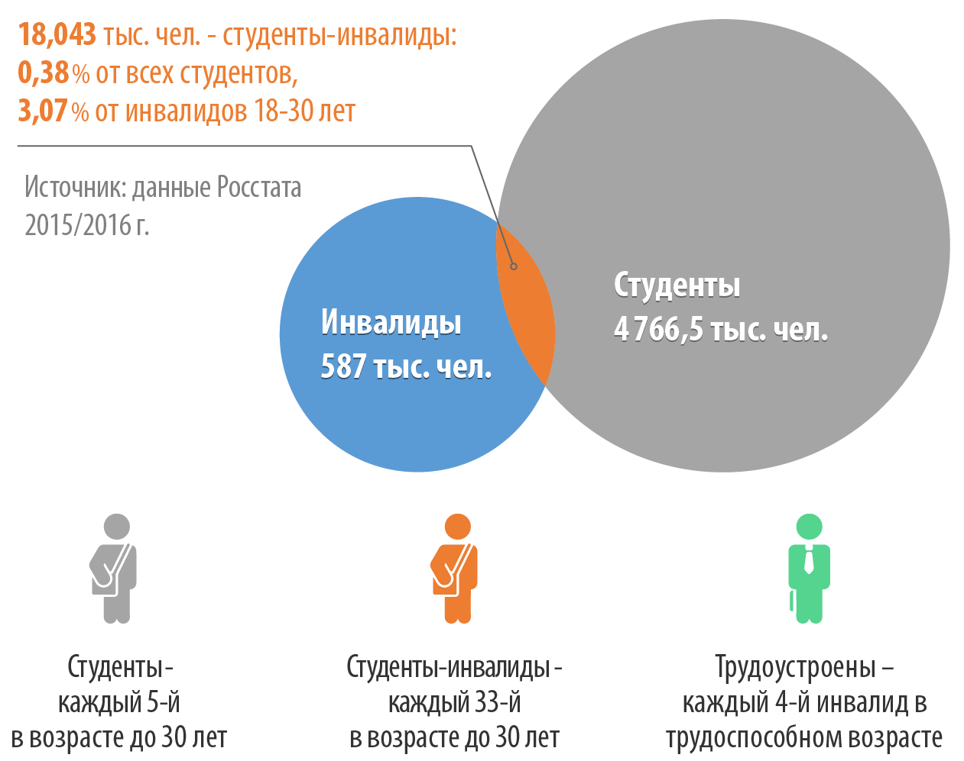
СТАТИСТИСТИЧЕСКИЕ ДАННЫЕ ПО ИНВАЛИДАМ И ЛИЦАМ С ОВЗ

Slide 3
О МОНИТОРИНГЕ
Сроки проведения
Поддержка
География
При реализации проекта используются средства государственной поддержки, выделенные в качестве гранта в соответствии с распоряжением Президента Российской Федерации от 01.04.2015 №79-рп и на основании конкурса, проведенного Общероссийской общественной организацией «Лига здоровья нации».
* Министерство образования и науки РФ, Министерство здравоохранения РФ, Министерство культуры РФ

Slide 4
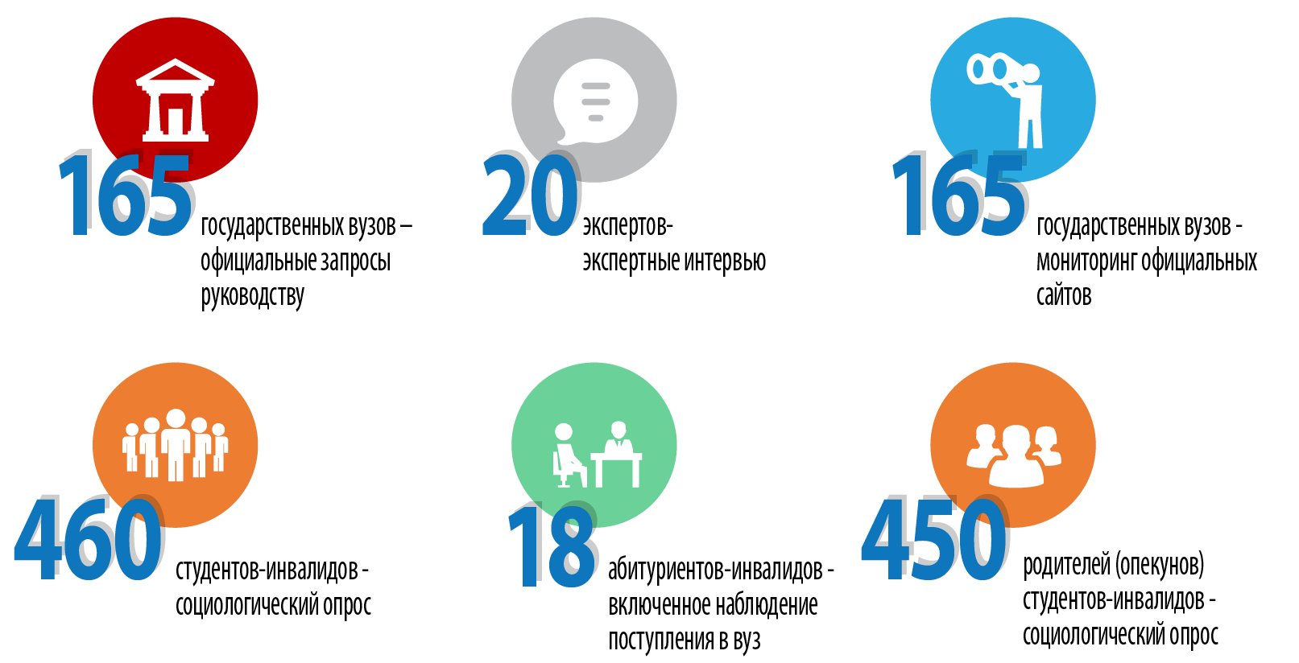
ПАРАМЕТРЫ ИССЛЕДОВАНИЯ И ИССЛЕДОВАТЕЛЬСКИЙ ИНСТРУМЕНТАРИЙ

Slide 5
ПРОФОРИЕНТАЦИЯ И ИНФОРМИРОВАНИЕ ИНВАЛИДОВ
Основные способы донесения вузами информации о программах профориентации рассчитаны на всех потенциальных абитуриентов. В качестве специализированного канала, используемого при работе с инвалидами, можно выделить только взаимодействие с организациями инвалидов, которое осуществляют 15 опрошенных вузов (8,9%).

Slide 6
ПРОФОРИЕНТАЦИЯ И ИНФОРМИРОВАНИЕ ИНВАЛИДОВ
Главный и фактически единственный канал информирования – официальные сайты вузов (66,9% вузов).

Slide 7
НАИБОЛЕЕ ИНФОРМАЦИОННО ПОЛНЫЕ САЙТЫ ВУЗОВ

Slide 8
ПОСТУПЛЕНИЕ ИНВАЛИДОВ
По данным исследованных вузов, в 2015/2016 г. не заполнено 13% специальной квоты на поступление (включая все льготные категории).
Основные системные факторы, ограничивающие поступление инвалидов в вузы:
сложности с получением ИПРА;
требование указать в заключении МСЭ названия конкретного вуза и специальности;
возможность поступать только в 1 вуз на 1 специальность.

Slide 9
ПОСТУПЛЕНИЕ ИНВАЛИДОВ
Факторы, осложняющие поступление инвалидов и лиц с ОВЗ в вузы:
сложности с поиском и получением необходимой для поступления информации (сайты вузов, общение с приемной комиссией как по телефону, так и лично);
трудности по дороге в вуз, в первую очередь у маломобильных и слепых (система социальных такси не работает, самостоятельная поездка на общественном транспорте без сопровождающих непроста и опасна);
отсутствие в вузах выделенных специалистов по взаимодействию с инвалидами;
часто встречающаяся необходимость активно перемещаться внутри вуза в процессе подачи документов при неразвитости доступной среды, отсутствии указателей, волонтеров и выделенных специалистов;
слабая информированность сотрудников приемных комиссий об условиях поступления и обучения инвалидов.

Slide 10
ОБУЧЕНИЕ ИНВАЛИДОВ

Slide 11
ОБУЧЕНИЕ ИНВАЛИДОВ

Slide 12
ТРУДОУСТРОЙСТВО ИНВАЛИДОВ
Ближе к окончанию вуза уверенность студентов-инвалидов в гарантированном трудоустройстве неукоснительно снижается по мере того, как они узнают реальную ситуацию на рынке труда, а ожидания относительно возможности приносить пользу обществу нарастают с каждым курсом и стремительно падают, когда студенты заканчивают вуз и стараются воплотить эту мечту в жизнь.

Slide 13
ИНТЕГРАЛЬНЫЙ РЕЙТИНГ ВУЗОВ

Slide 14
ПРЕДЛОЖЕНИЯ И РЕКОМЕНДАЦИИ: ПРОФОРИЕНТАЦИЯ И ПОСТУПЛЕНИЕ
ПРОФОРИЕНТАЦИЯ ПОСТУПЛЕНИЕ
1. Единый утвержденный Минобром стандарт раздела сайта вуза, посвященного обучению инвалидов и лиц с ОВЗ.
2. Единый портал с информацией о возможностях и условиях получения инвалидами и лицами с ОВЗ высшего образования во всех вузах страны.
1. Изменение практики применения ряда приказов Минтруда в части получения ИПРА, например, Приказа Минтруда России от 17.12.2015 №1024н, в т. ч. через выпуск совместных методических рекомендаций Минтруда и Минобра.
2. Внесение поправок в п. 3 ст. 71 273-ФЗ в виде увеличения количества вузов и специальностей, на которые разрешено поступление инвалидов и лиц с ОВЗ.
Распространение опыта работы столичных бюро МСЭ.

Slide 15
ПРЕДЛОЖЕНИЯ И РЕКОМЕНДАЦИИ: ОБУЧЕНИЕ И ТРУДОУСТРОЙСТВО
ОБУЧЕНИЕ ТРУДОУСТРОЙСТВО
1. Создание Единых центров пользования или расширение функционала РУМЦ (ресурсные учебно-методические центры) инженерно-технической (мобильные элементы доступной среды), образовательной (специальные технические образовательные средства, библиотечный фонд) и кадровой (тьюторы, тифлосурдопереводчики, методисты и пр.) составляющими.
1. Унификация терминологии (специальности – профстандарты – противопоказания) и подхода Минобразования, Минтруда и Минздрава.
2. Унификация системы учета информации об инвалидах.
3. Пересмотр системы мониторингов и обязательной отчетности вузов с акцентом в том числе на соотношении поступивших/ выпустившихся / трудоустроившихся инвалидов.

Slide 16
АНО «НИЦ «Особое мнение»
+7 (499) 158 0780
info@minrep.ru
Спасибо за внимание!

